Slide 1
Ежевика
Номер участника: ______

Slide 2
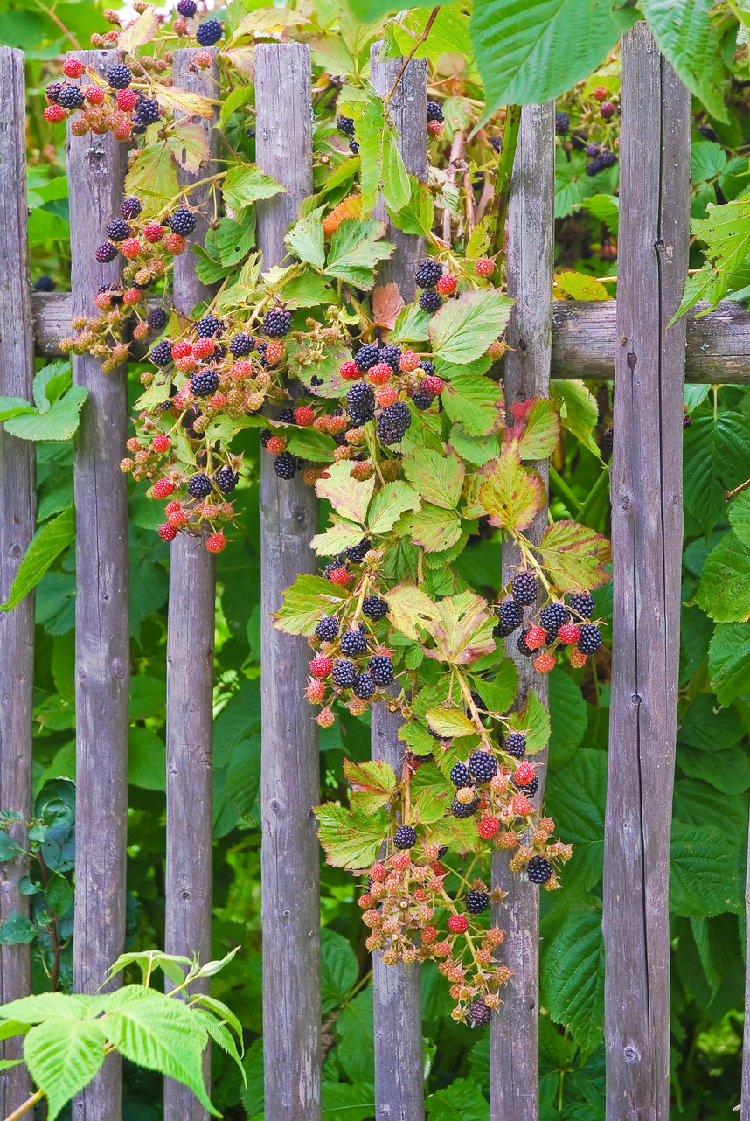
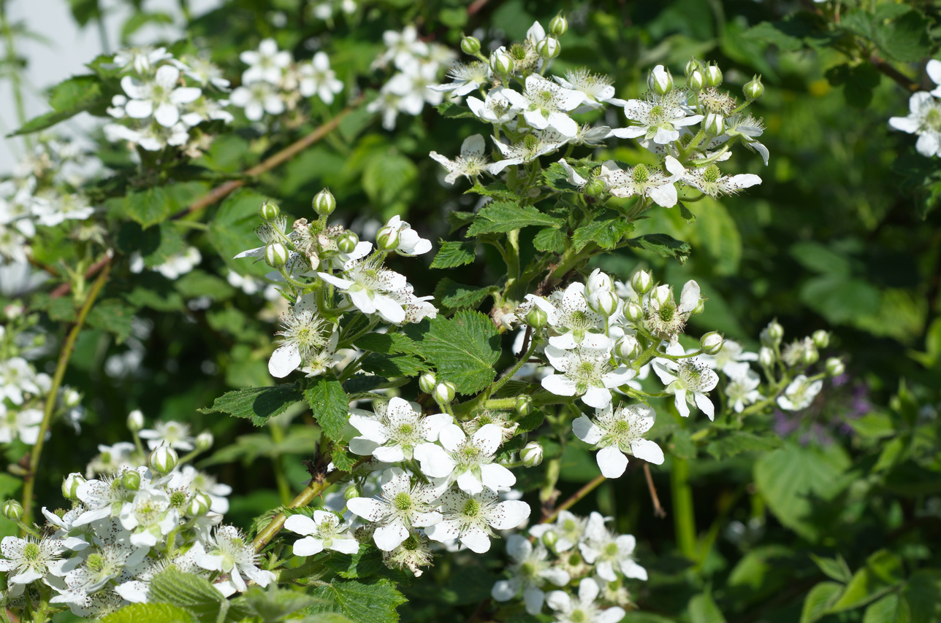
Растение и его особенности
Ежевика — кустарник или кустарниковая лиана с гибкими побегами.
У многих форм побеги покрыты шипами; при наличии опоры они поднимаются вверх.

Slide 3
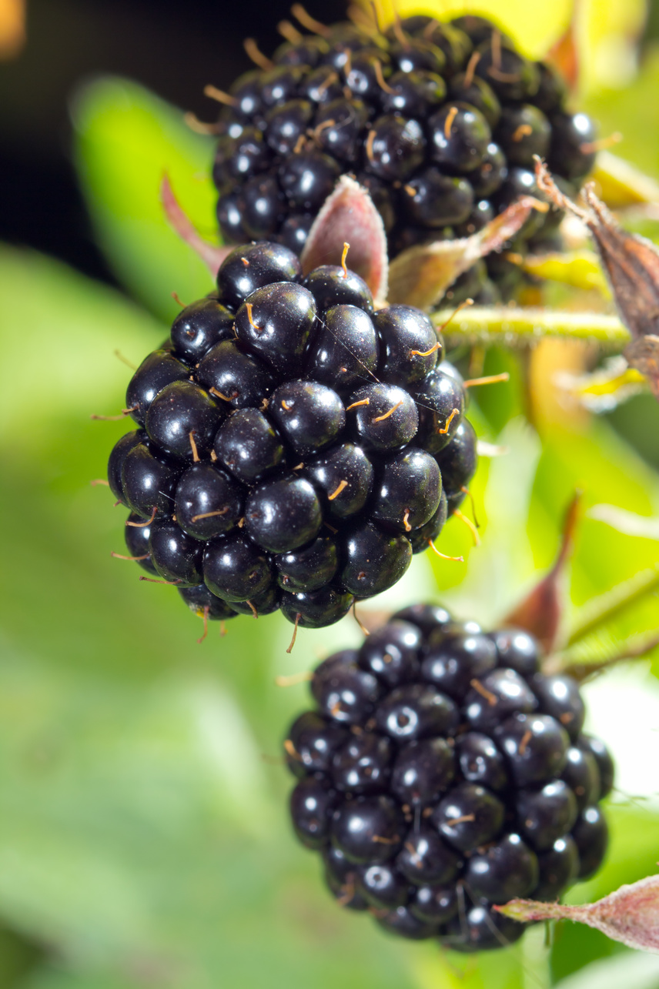
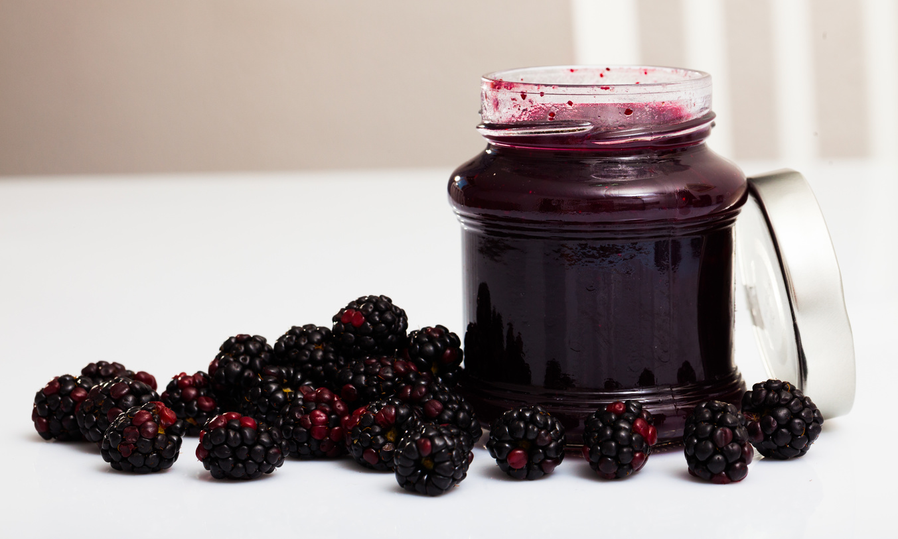
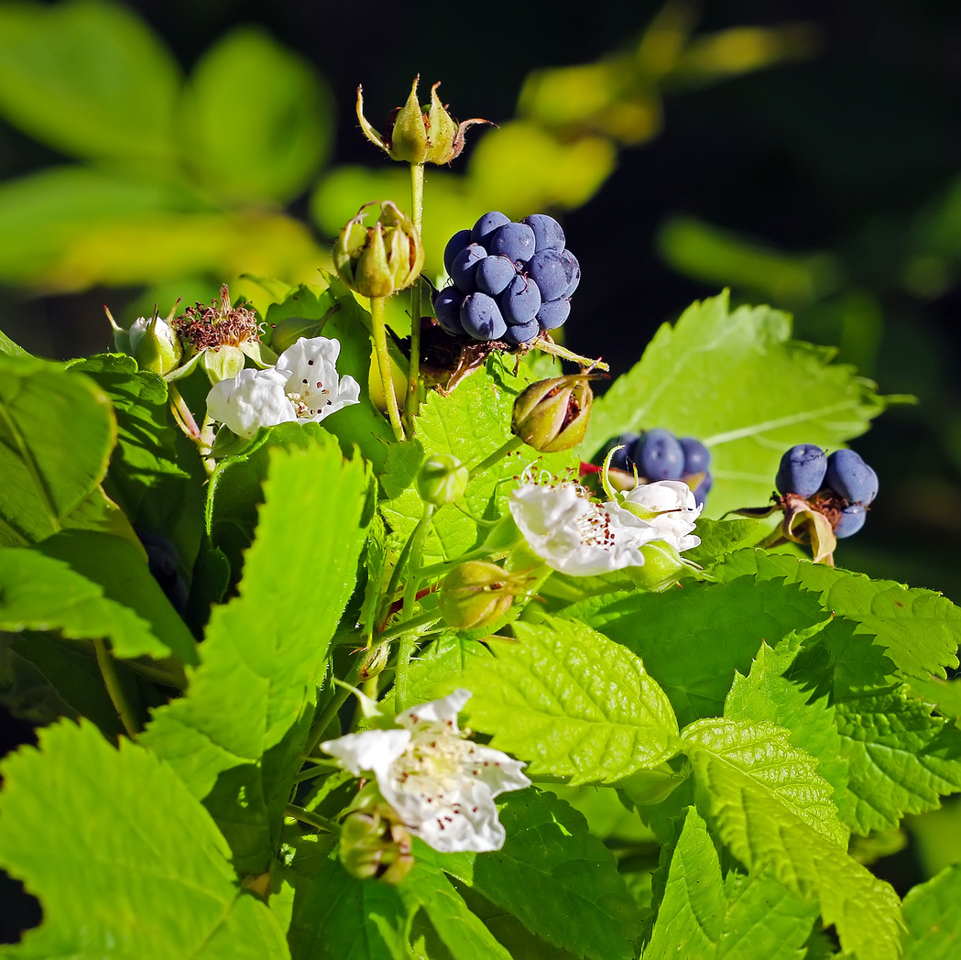
Применение в кулинарии
Ягоды ежевики тёмные, состоят из множества небольших костянок.
Кулинарный пример — ежевичное варенье.
Из ягод также готовят компот; сладкие заготовки хранят в защищённом от света месте.

